Slide 1
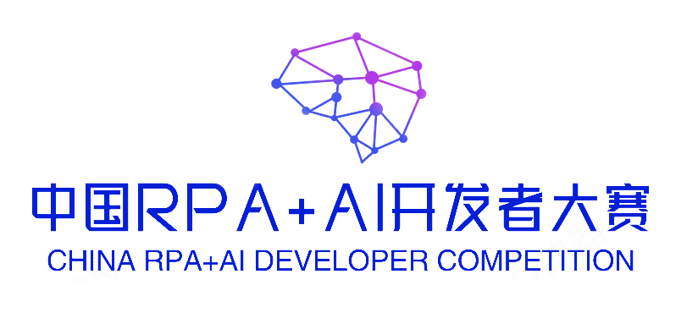
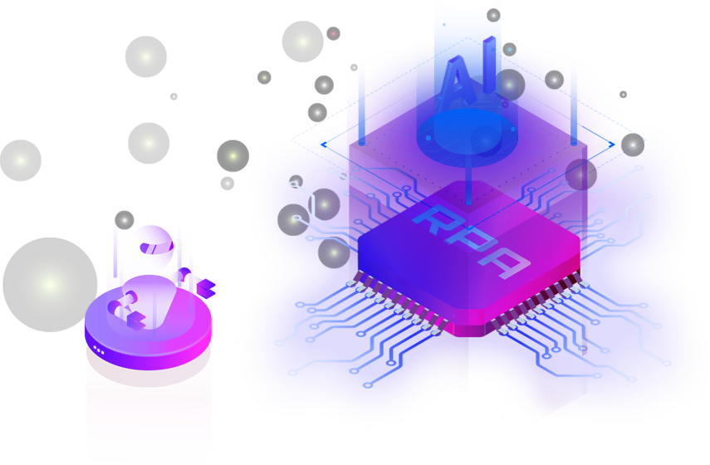
中国RPA+AI开发者大赛 CHINA RPA+AI DEVELOPER CHALLENGE
融合 · 创新 · 创造
融合 · 创新 · 创造
“PE小微”智慧文档机器人

Slide 2
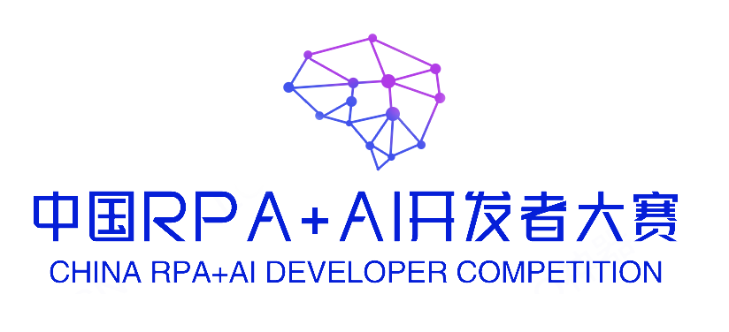
作品信息
融合 · 创新 · 创造
参赛作品：
“PE小微”智慧文档机器人
队伍名称：
PacteraEdge RPA 团队
作品应用场景：
针对于办公or 聊天软件文档传输解析，自动
化、智能化解析合同文档，上传审批。
作品应用项目：
销售文档自动解析录入
微信文档机器人
队伍成员：
马嵘峥，陈小敏
队伍口号：
用AI给RPA安装一个智慧大脑
参赛单位名称和部门：
上海文思海辉软件技术有限公司 RPA团队

Slide 3
一、需求分析&背景介绍
融合 · 创新 · 创造
企业销售、财务、HR等诸多部门中，文件的传输是非常常见的操作，在微信、企业微信中传输文件，用户人员接收后手动输入关键信息传递至系统中，在这个过程中，每天都会存在着大量的重复劳动。
从企业HR的角度来讲，他们非常希望能够把一份发过来的文档，直接传递至系统中进行审批，这些文档通常都会是非结构化，制式不统一的，所以针对于这些过程，如何使用自动化和AI技术帮助解决企业痛点，同时产生价值，使得员工有一个良好的用户体验，成为了一个非常有意义的问题。

Slide 4
二、流程建设方案
流程部署示例
融合 · 创新 · 创造
混合部署
中控
人事部
交互人员 机器人1
管理端 机器人1 机器人2
运营部
交互人员 机器人2
服务器 数据库 录屏文件

Slide 5
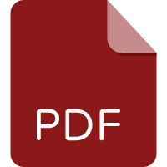
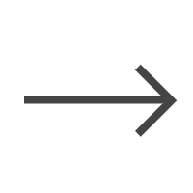
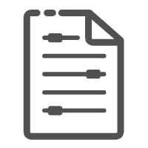
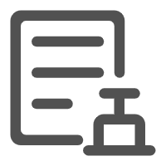
二、流程建设方案
审批流程前后对比-机器人代替人工解放双手
融合 · 创新 · 创造
人工审核
10min
确认是否有信息
手动保存合同
检查里面的信息
发送文件给上级
上级再次审核
将结果以一一返回
使用机器人
2min
定时获取信息
自动保存文件到指定路径
NLP自动提取关键信息
Power Platform审核平台审核
上级确认审核
自动将结果返回

Slide 6
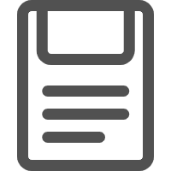
三、执行流成图
智能合同审批流程-详细步骤
融合 · 创新 · 创造
合同NLP智能识别
信息获取
合同文件
指定路径
合同审批平台
提交上级审批
文件审批
查询
微信
信息
发送邮件
显示不通过
显示通过
RPA
Power Platform

Slide 7
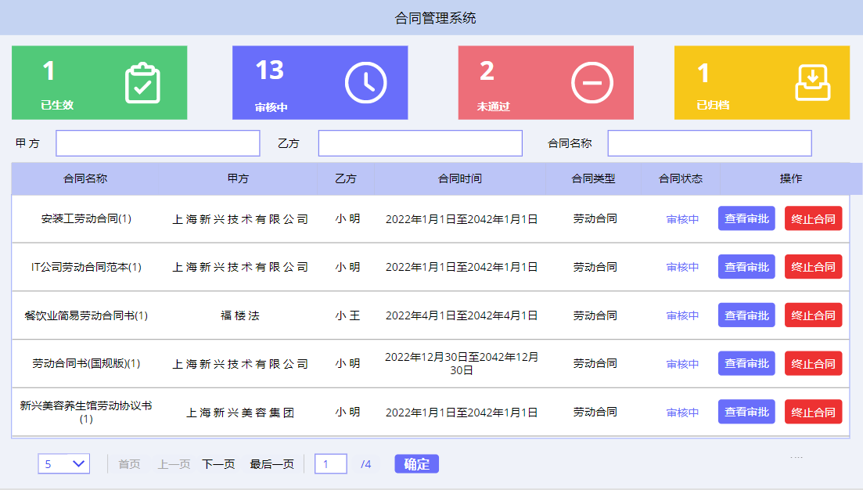
四、流程&机器人监控、管理说明
融合 · 创新 · 创造
机器人管理、监控和调度
权限和资产管理
流程运行报告
安全、日志等设计
异常监控与恢复机制
Power Platform管理平台页面显示
等……
Power Platform合同管理平台页面

Slide 8
五、模式和技术创新性
融合 · 创新 · 创造
技术创新
业务创新
使用NLP合同智能识别系统提取不同格式的合同关键信息
利用低代码Power Platform平台可快速搭建符合客户要求的审批系统
对非制式化的数据进行处理校验，以及对办公聊天工具信息的实时监控获取
通过聊天工具式用户体验，后台无感解析。智能语义分析对文件进行解析，自动智慧化提交。
改变传统文档上传，人工解析，手动提交的弊端。

Slide 9
六、方案价值与收益
融合 · 创新 · 创造
改变传统办公文件解析方式
良好的用户体验感
利用AI技术对非制式文档的统一解析
NLP语义解析
人工模式：从下载文件，到查看合同内容，再到上交给上级审核，再回来显示结果。耗时长，对员工体验非常不好.
整套流程完整运行耗时10min
RPA+AI模式：完成所有平均120s
每个行业都存在不同格式的合同，每种合同的数据量都十分庞大，通过将多种类型的合同提取，可解决合同提取的复杂操作

Slide 10
融合 · 创新 · 创造
THANKS
融合 · 创新 · 创造

